Slide 1
Психологические особенности детей 3-4 лет (2 младшая группа)
Воспитатель:
Анисимова А.А.

Slide 2
Младший дошкольный возраст –
это важнейший период в развитии ребенка.
Именно в этом возрасте происходит переход малыша к новым отношениям со взрослыми, сверстниками и предметным миром.

Slide 3
Развитие психических процессов в норме
Показатели | 3-4 года
Мышление | Наглядно-образное
Речь | Начинает формироваться связная речь
Произвольность | Внимание и память непроизвольные
Физиологическая чувствительность | Высокая чувствительность к дискомфорту
Объект познания | Окружающие предметы, их свойства, назначение
Способ познания | Экспериментирование, конструирование
Условия успешности | Развивающая среда, партнерские отношения со взрослыми
Отношения со сверстниками | Мало интересен
Отношения со взрослыми | Источник способов деятельности, партнер по игре
Наличие конфликтов | Со взрослыми как продолжение «Я-сам»
Эмоции | Сильной модальности, резкие переключения

Slide 4
«Кризис трех лет»
определение условное, так как временные рамки кризиса гораздо шире. У одних детей он может начаться в 2 года 10 месяцев, а у других в 3,5 года.
К трем годам у ребенка формируется характер, свое индивидуальное отношение к миру, у него складывается определенное отношение к себе.
Ребенок начинает проявлять нетерпимость к опеке взрослого, стремится настоять на своем требовании.

Slide 5
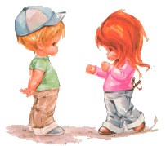
Основные симптомы кризиса
Негативизм;
Упрямство;
Строптивость;
Своеволие;
Протест-бунт;
Симптом обесценивания;
Деспотизм;

Slide 6
Посткризисное развитие ребенка зависит от того как он взаимодействовал со взрослыми.
2 возможных варианта:
1. если взрослый в целом позитивно оценивал личность ребенка, тактично и аргументировано указывал на недостатки и промахи, умел поддержать и похвалить за старание и инициативность, то ребенок научится гордиться собой и своими успехами;
2. если взрослый стремился добиться подчинения любой ценой, наказывал за своеволие, стремился подловить на обмане, то, скорее всего, у ребенка разовьется желание противостояния взрослому, победить его и ответно добиться своего.
Во втором случае гневливость, раздражительность и упрямство укореняются, становятся чертами характера.

Slide 7
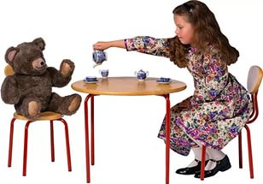
Основная задача взрослого
– поддержать стремление к самостоятельности, не погасить его критикой неумелых действий ребенка, не подорвать веру ребенка в собственные силы;
Поэтому следует просто предоставить ребенку сферу деятельности, где бы он мог проявлять самостоятельность.
Эта сфера деятельности – в игре.
На этом этапе взросления будет полезна ролевая игра с ее особыми правилами и нормами, которые отражают социальные связи, она и послужит для ребенка тем "безопасным островом, где он может развивать и апробировать свою независимость, самостоятельность" (Э.Эриксон).

Slide 8
Играйте чаще и будьте терпимее к своим любимым трёхлетним ангелочкам!

Slide 9
Спасибо за внимание!

